Slide 1
Проблема стигматизации психических расстройств
Золотарева Алена Анатольевна,
кандидат психологических наук,
доцент департамента психологии, руководитель научно-учебной группы «Лаборатория психосоматических исследований» НИУ ВШЭ

Slide 2
Проблема стигматизации в вопросах здоровья особенно часто касается людей с психическими расстройствами. Современные исследователи отмечают, что стигматизации подвергаются даже люди, осуществляющие уход за больными с психическими расстройствами, а именно члены семьи и специалисты в области психического здоровья. Такой процесс, получивший название ассоциированной стигматизации, поддерживается плохой информированностью людей в вопросах психического здоровья и психических расстройств, а также мифами о работе психиатров и психиатрических служб (Flaskerud et al., 2018).

Slide 3
Роль стигматизации оказывается настолько существенной, что сводится к нарушению качества жизни, физического, социального и психологического функционирования больных с психическими расстройствами. Согласно результатам зарубежных исследований, опыт стигматизации тесным образом связан с переживанием стыда (Dolezal, 2022), с симптомами тревоги и депрессии (Lynch et al., 2021), редким поиском помощи со стороны специалистов (Sum et al., 2024), трудностями в построении глубоких межличностных взаимоотношений (Stein et al., 2024), препятствиями в получении образования и трудоустройстве (Brouwers et al., 2020).

Slide 4
В июне–декабре 2023 г. был проведен опрос подписчиков нескольких групп и каналов в Telegram (в частности, студенческих сообществ, групп и каналов, посвященных вопросам спорта, здоровья и правильного питания). Всего опрошены 1303 добровольца в возрасте от 18 до 69 лет (M = 25,1; Me = 20 лет; SD = 10,7), из них 819
(62,9%) женщин и 484 (37,1%) мужчины.
Анкета исследования содержала два инструмента: шкалу воспринимаемой девальвации и дискриминации (Perceived Devaluation and Discrimination Scale, PDDS) и опросник знаний о психическом здоровье (Mental Health Knowledge Questionnaire, MHKQ).

Slide 5
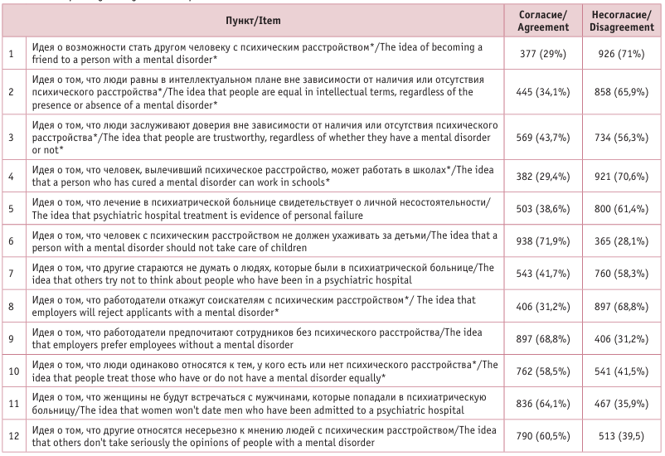

Slide 6
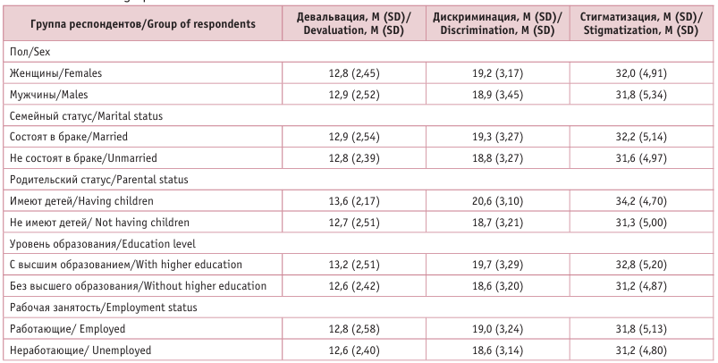

Slide 7
Социально-демографическими детерминантами девальвации, дискриминации и стигматизации людей с психическими расстройствами выступили такие характеристики как возраст респондентов, наличие супруга и детей, высшее образование и рабочая занятость. Люди, состоящие в браке и имеющие детей, как правило, более тревожны и ответственны, что может объяснять большие опасения в отношении психических заболеваний. Работающие люди могут быть склонны к дискриминации тех, кто имеет психические расстройства, из-за того, что последние могут иметь некоторые привилегии на рабочем месте, связанные с заболеванием и потребностями в особых условиях труда. Тот факт, что склонность к стигматизации людей с психическими расстройствами выше среди респондентов более старшего возраста и респондентов с высшим образованием, с одной стороны, противоречит сведениям о том, что молодые и необразованные люди более подвержены стигматизации из-за меньшей осведомленности о психических расстройствах, с другой стороны, может быть объяснен ростом грамотности молодежи в вопросах психического здоровья.

Slide 8
Примеры пунктов из шкалы воспринимаемой девальвации и дискриминации (Perceived Devaluation and Discrimination Scale, PDDS):
1. Большинство людей охотно стали бы близким другом человеку, ранее имевшему психическое расстройство.
2. Большинство людей считает, что человек, побывавший в психиатрической больнице, так же умен, как и обычный человек.
3. Большинство людей считает, что человек, ранее имевший психическое расстройство, заслуживает такого же доверия, как и среднестатистический гражданин.
4. Большинство людей считает, что человек, полностью вылечивший психическое расстройство, может учить маленьких детей в государственных школах.
5. Большинство людей считает, что попадание в психиатрическую больницу является признаком личной несостоятельности.

Slide 9
Примеры пунктов из опросника знаний о психическом здоровье (Mental Health Knowledge Questionnaire, MHKQ):
1. Психическое здоровье является неотъемлемой частью общего здоровья.
2. Психические расстройства являются результатом неправильного мышления.
3. У большинства людей могут быть проблемы с психикой, но они могут их не замечать.
4. Стресс является причиной всех психических расстройств.
5. Психическое здоровье включает в себя нормальный уровень интеллекта, стабильное настроение, гармоничные отношения с окружающими, хорошую способность к адаптации и подобные характеристики.

